Slide 1
基於YOLOv8的袋鼠偵測系統與VGG袋鼠品種分類
成員：James、Eric、Ethan
日期:2024/08/19
實踐大學推廣部AI影像辨識班
指導老師：陳仁政 博士、 朱克剛 博士

Slide 2
專案成員介紹
彭易煬 Peng, Yi-Yang (Eric)
姜智傑 Chiang, Chih-Chieh (Ethan)
駱大中 Lo, Ta-Chung (James)
學歷：台北科技大學工業工程學士
資歷：機器視覺自動化檢測設備公司品保組長、專案管理 澳洲旅遊業經營/專案管理

Slide 3
為何想做此題目？此系統可能應用場景
袋鼠入侵偵測
保護與觀察(科學研究)
交通安全防範
居家庭園或工作莊園袋鼠入侵偵測與警示
市郊開發事前動物群體與範圍偵測
研究澳洲袋鼠的品種辨識：分類常見的袋鼠(kangaroo)以及沙袋鼠(wallaby)
袋鼠碰撞事故的普遍性：澳洲每年發生數以萬計的動物與車輛碰撞事故，其中大約 80% 涉及袋鼠。

Slide 4
Yolo8與VGG的比較優缺點
模型大小: YOLOv8n約6mb,VGG約500mb
精度與可靠性：VGG處理分類準確度高,yolov8相對不準確
社群支持與更新：yolov8有官方支援,VGG無
應用場景：yolo8可應用在邊緣運算,VGG較困難

Slide 5
yolov8數據集
訓練數據來源: Kaggle dataset,Pexels, google search澳洲袋鼠影片
數據集規模：本次訓練使用了2998張袋鼠、沙袋鼠與其他動物、場景圖片。
TRIAN訓練集：2142張
Val驗證集：846張
訓練資料驗證資料比：約7.2:2.8

Slide 6
VGG數據集
數據來源:Kaggle dataset,Pexels, google search澳洲袋鼠影片
訓練(TRAIN)資料集：使用圖集用採用人工分類
袋鼠(kangaroo):1472張
沙袋鼠(wallaby): 367張,(原始300張,旋轉90,180度)
驗證(Val)資料集：使用圖集用採用人工分類
袋鼠(kangaroo):650張
沙袋鼠(wallaby): 63張
訓練資料驗證資料比：約7.2:2.8

Slide 7
yolov8模型訓練(3000張照片)
訓練時間:1.356hr
硬體規格:GeForce RTX 4060
訓練輪數 (Epochs)：174
訓練資料驗證資料比：約7.2:2.8

Slide 8
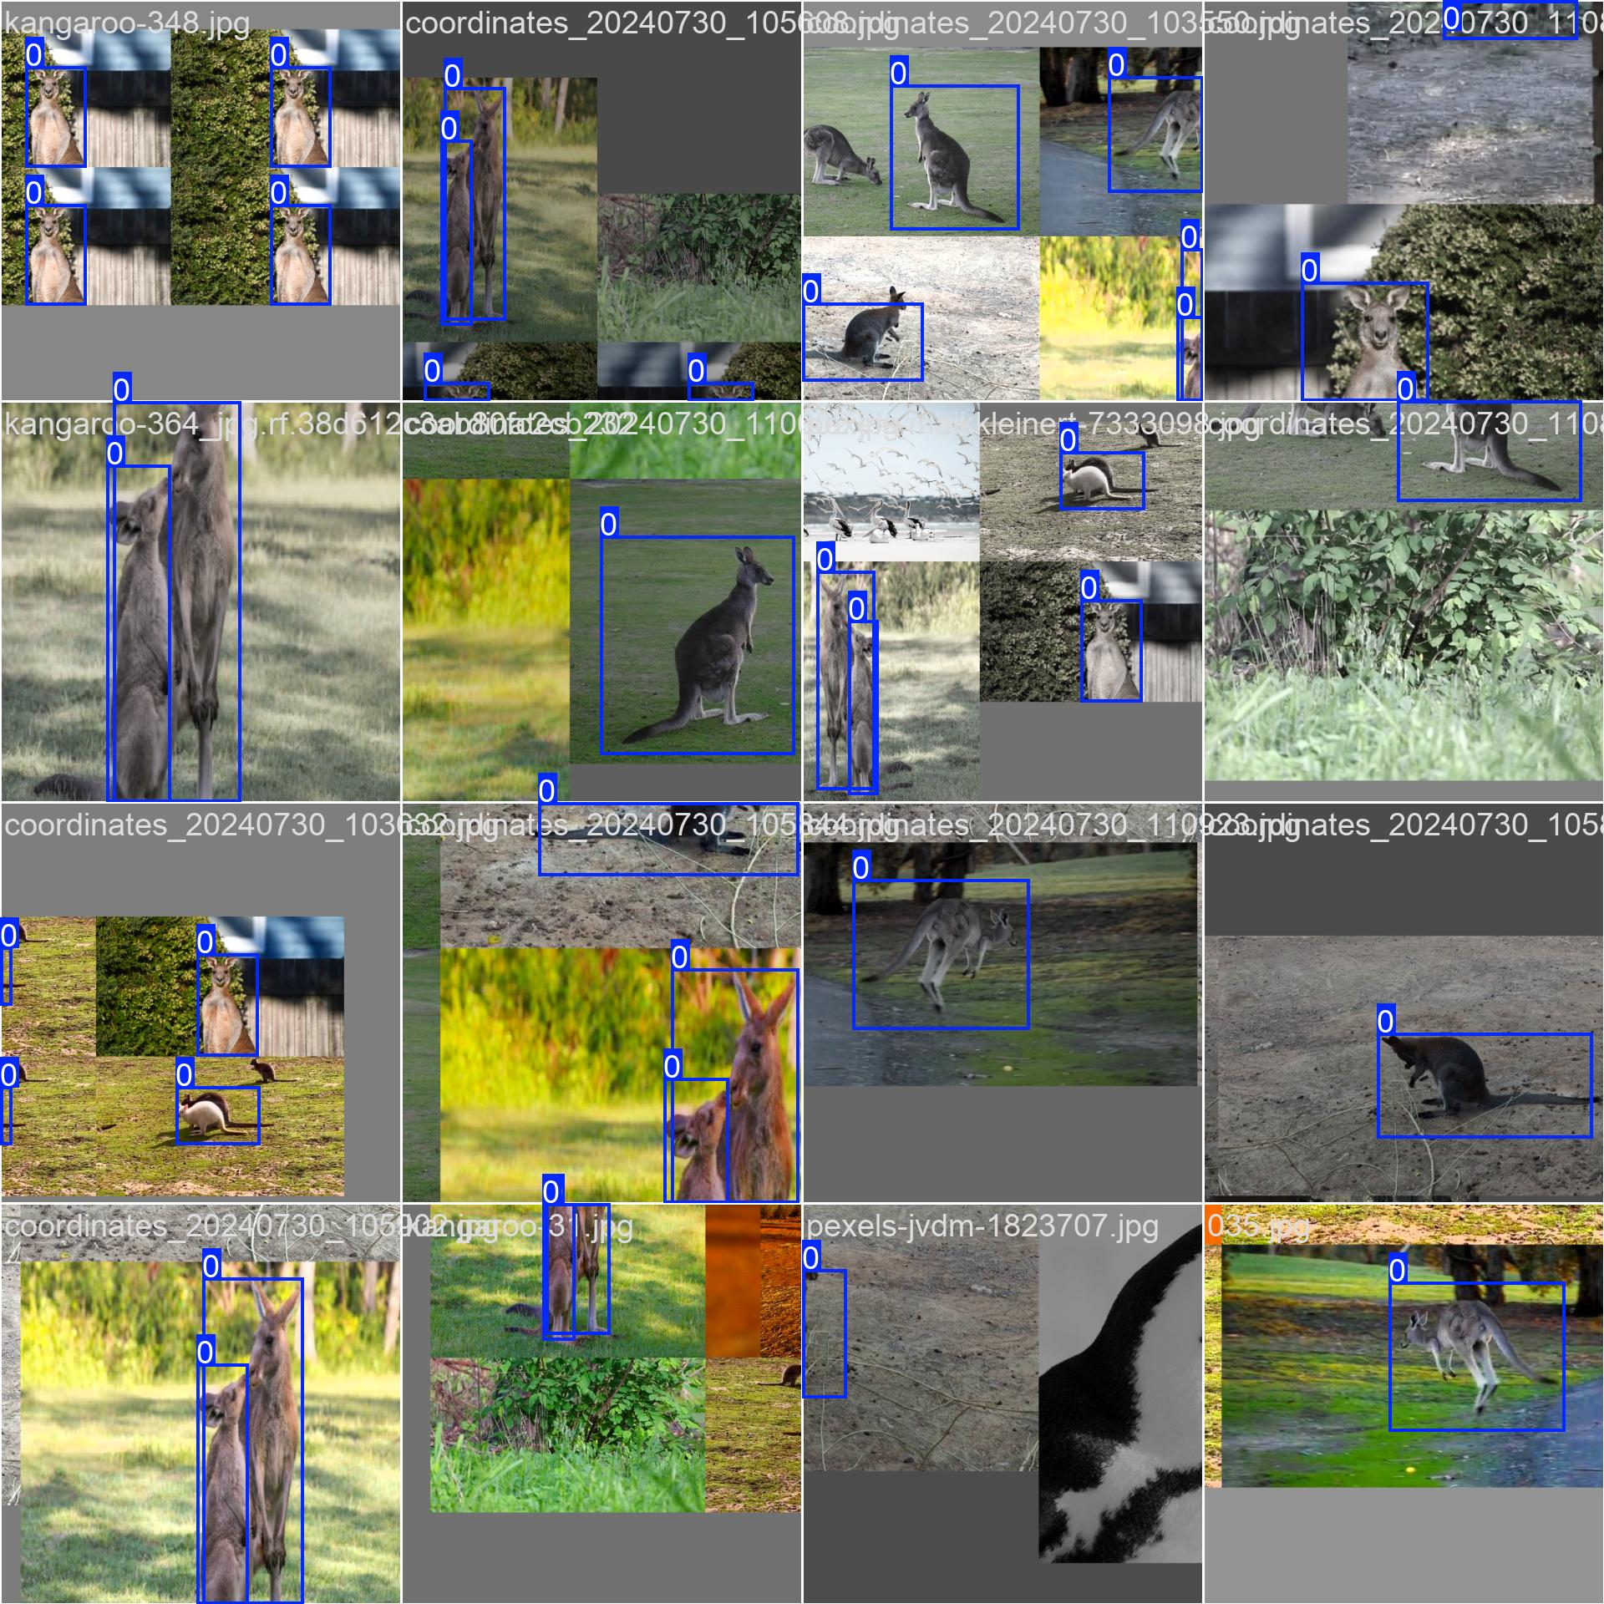
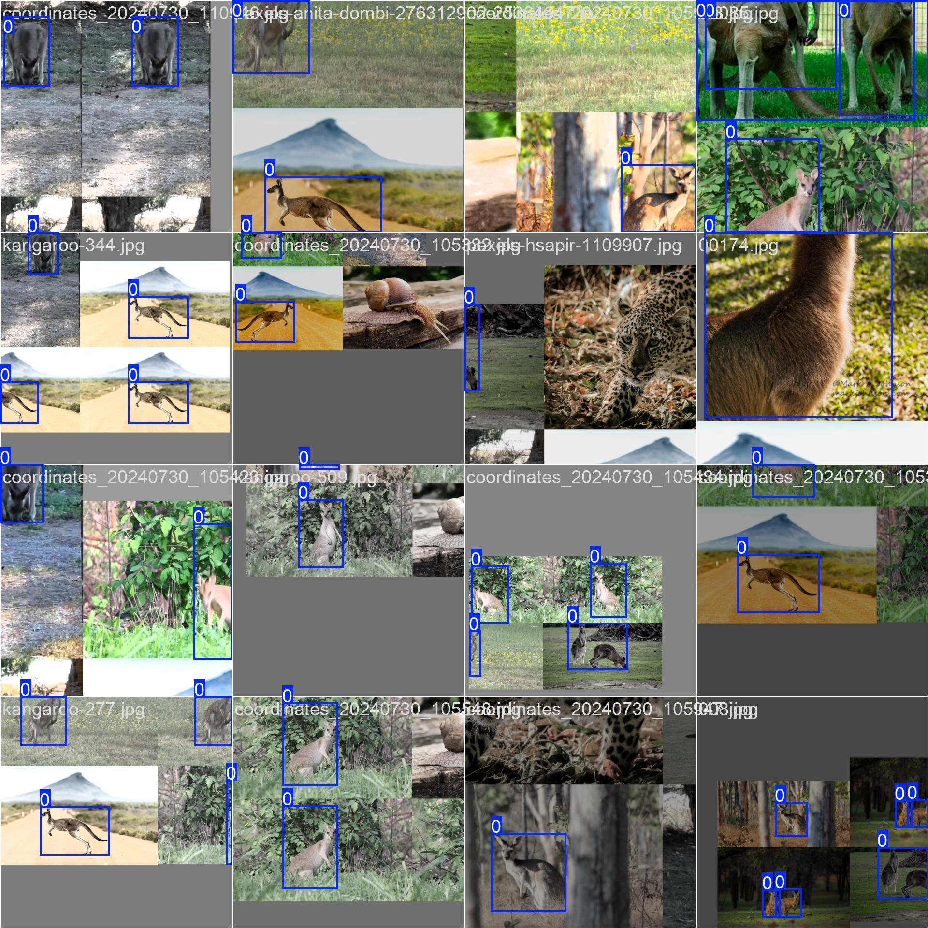
yolov8模型訓練(3000張照片)

Slide 9
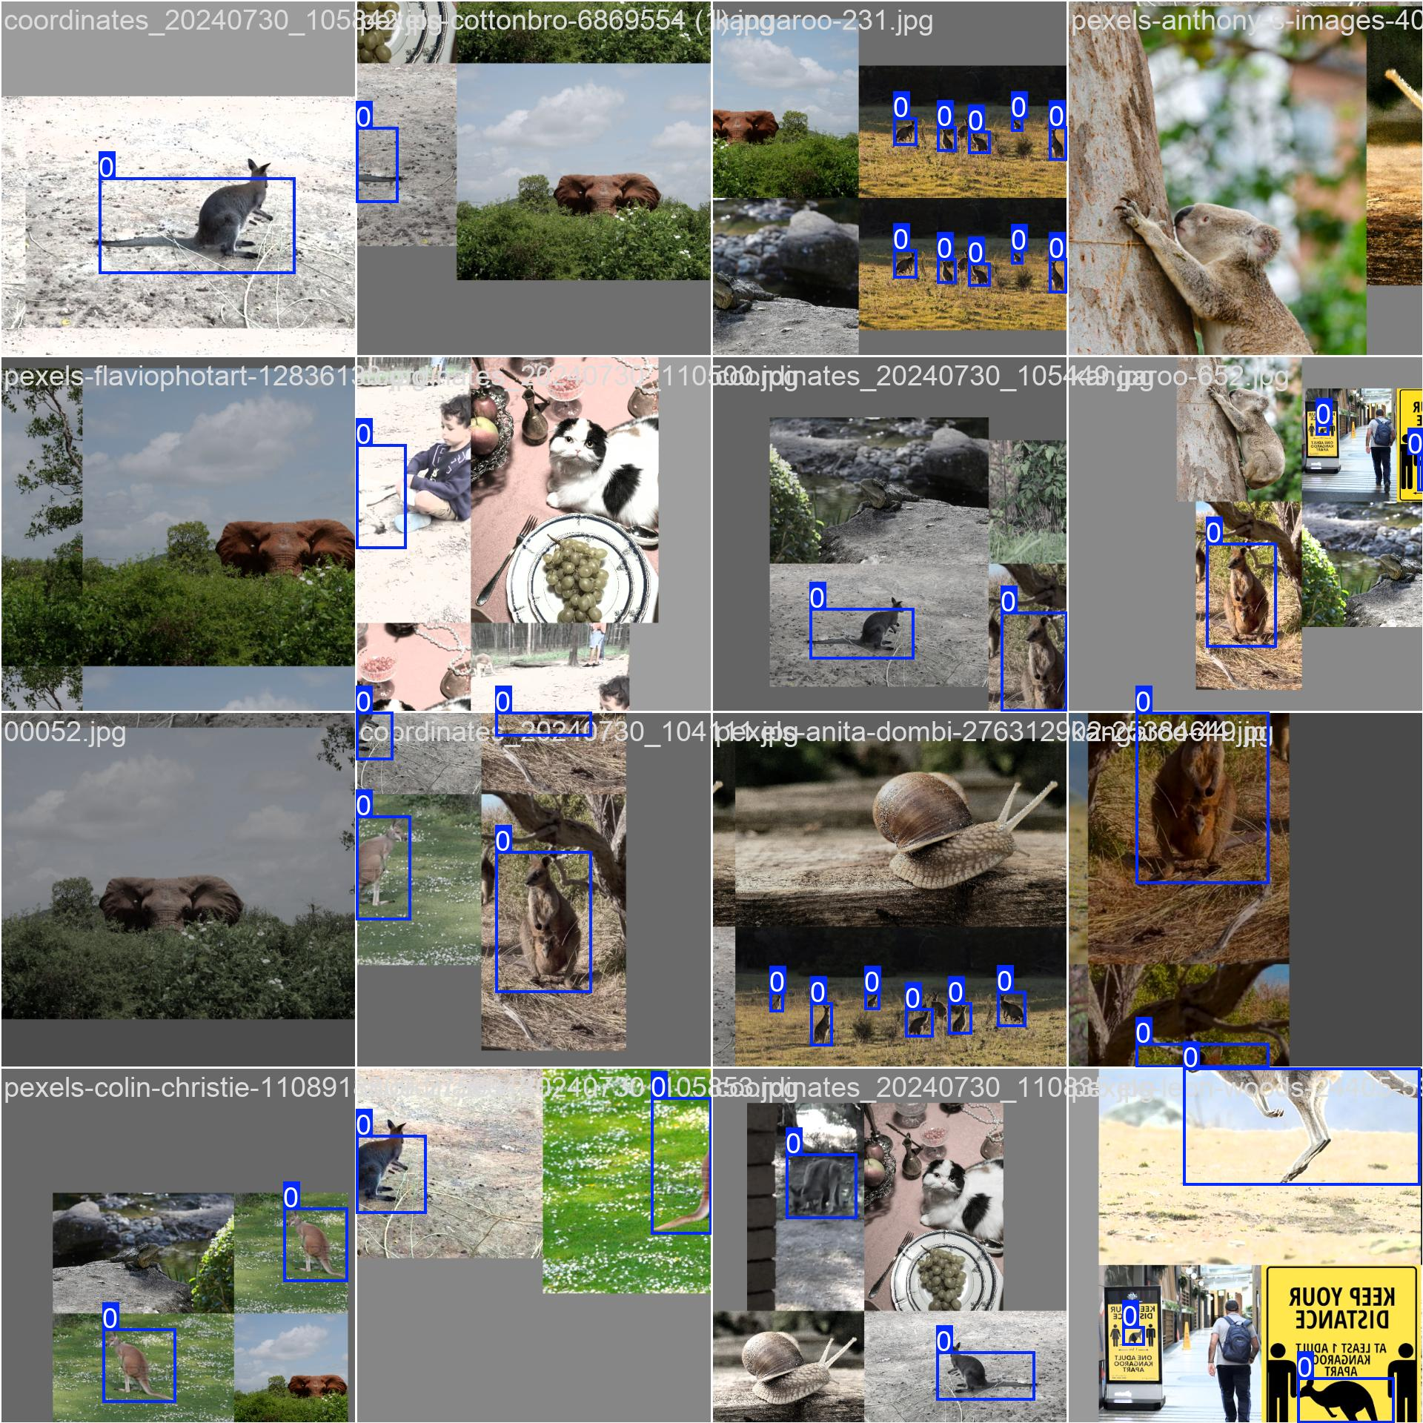
yolov8模型訓練(3000張照片)

Slide 10
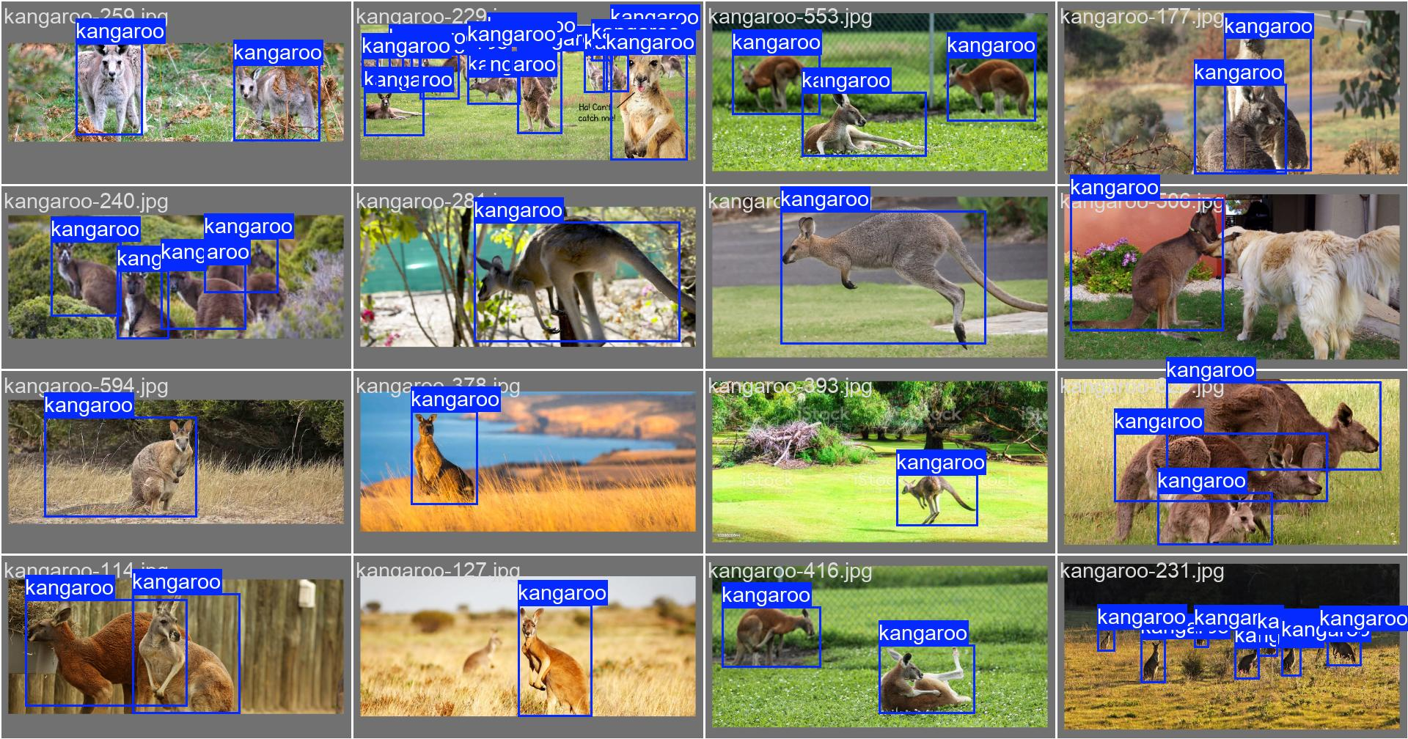
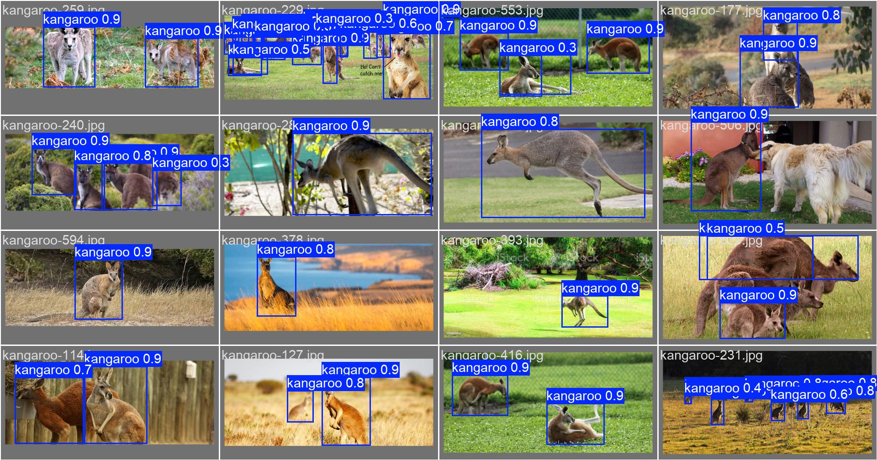

Slide 11
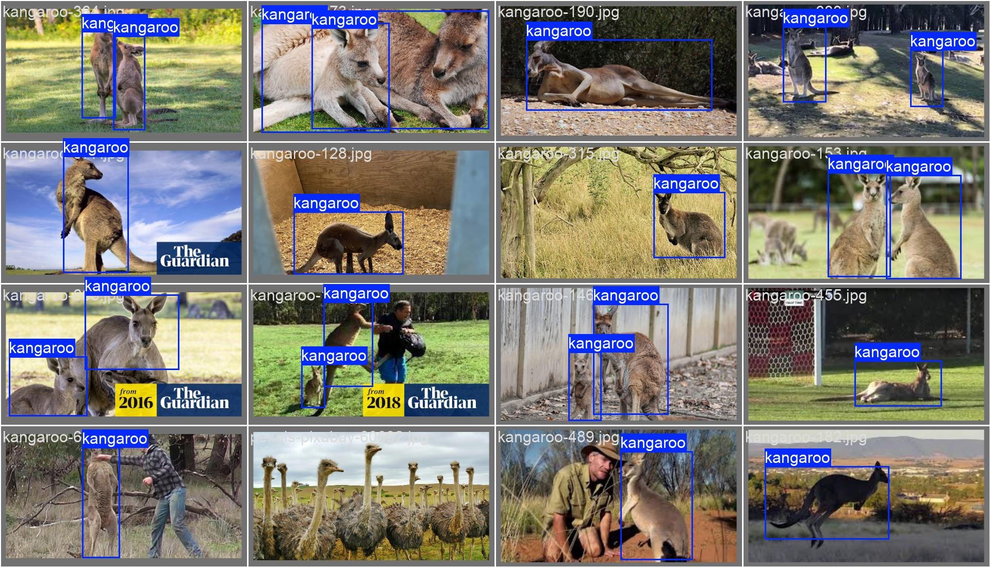
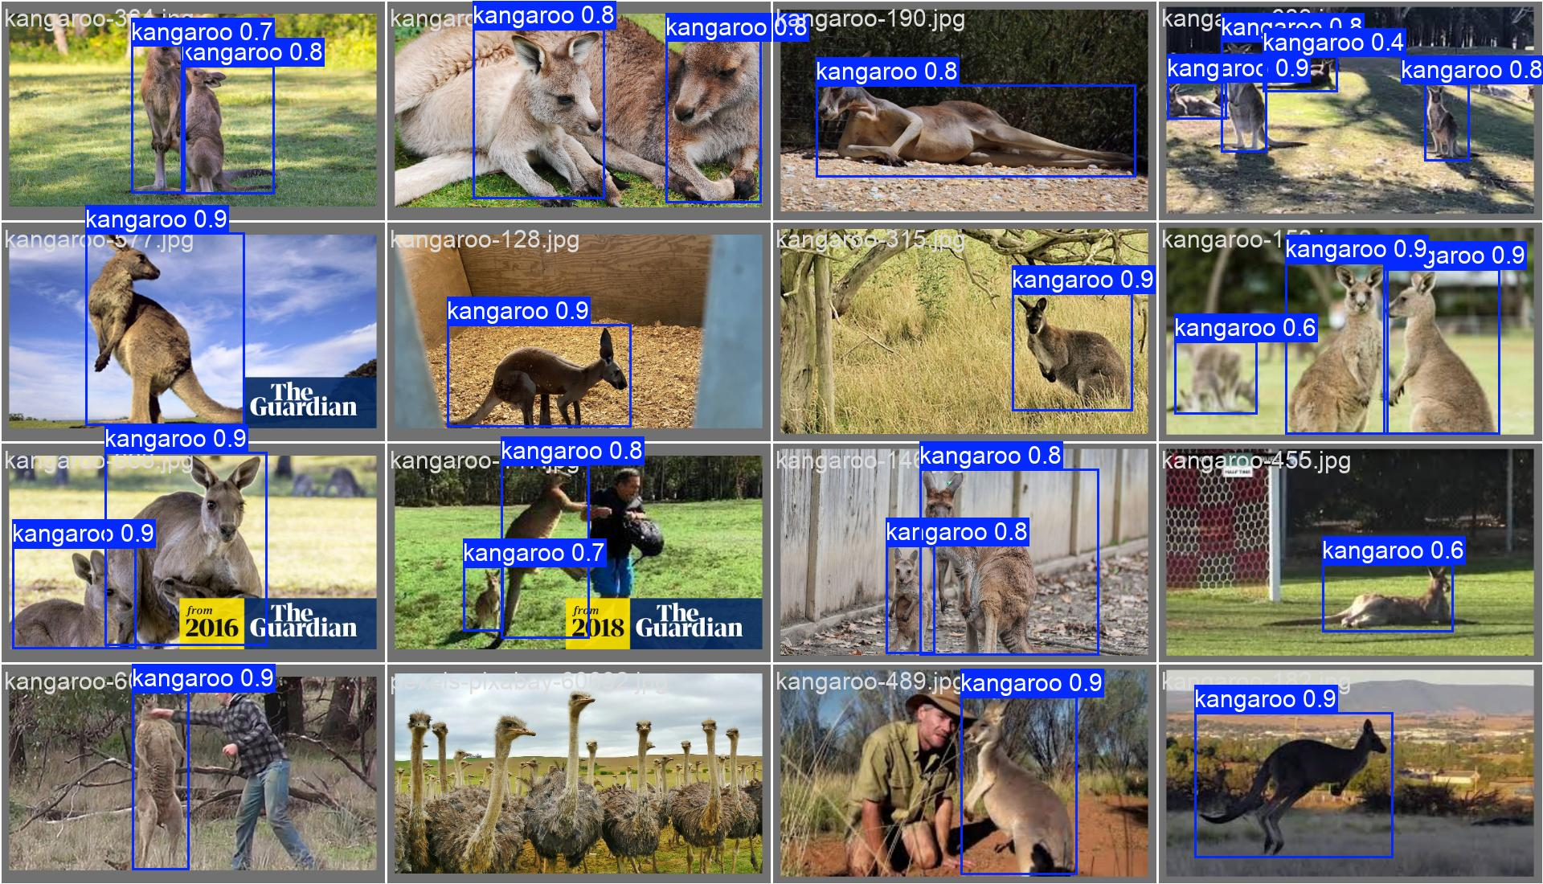

Slide 12
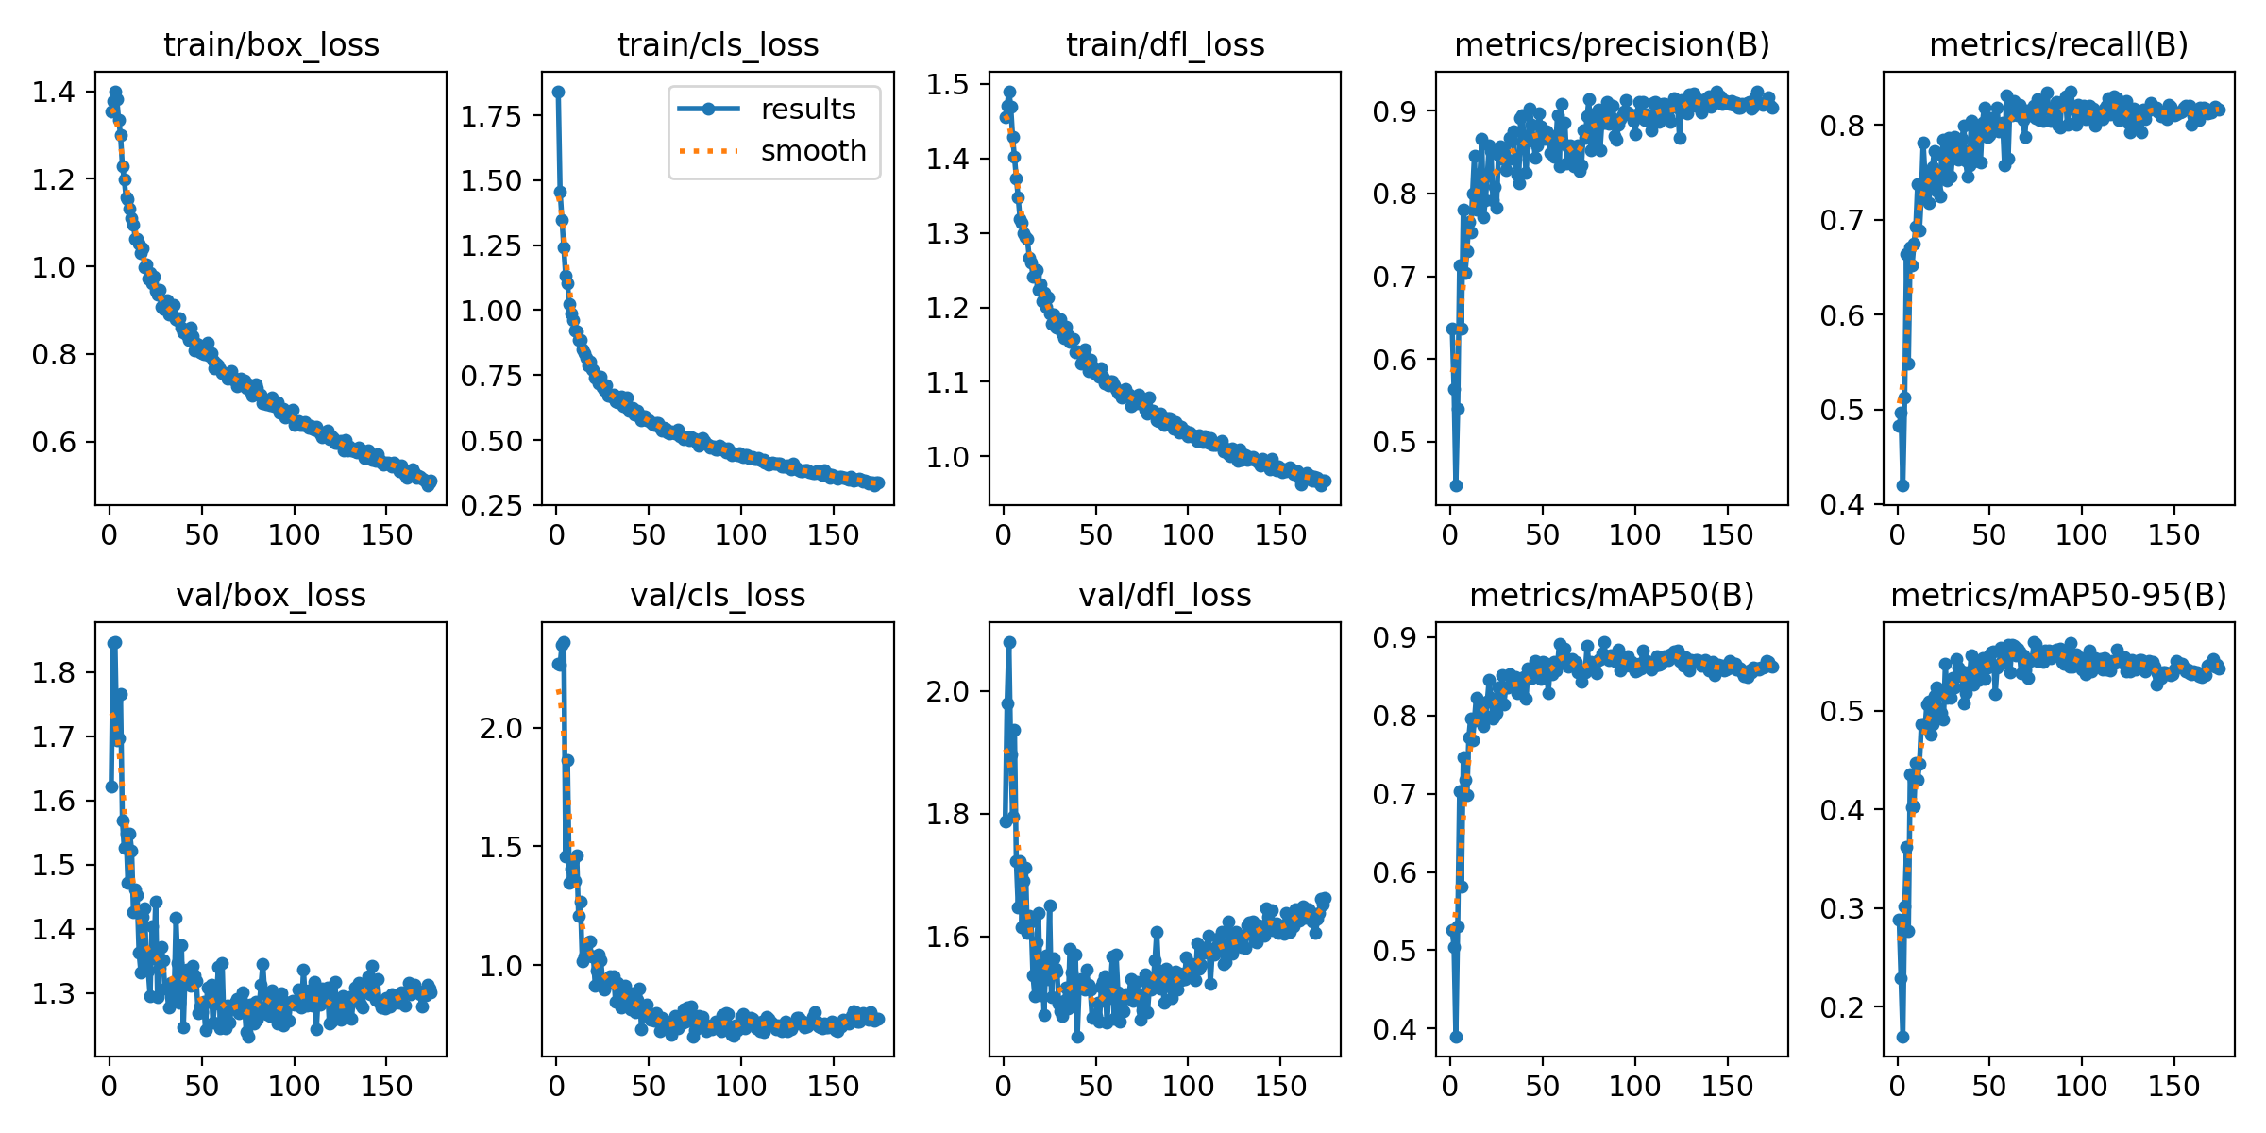
yolov8性能評估

Slide 13
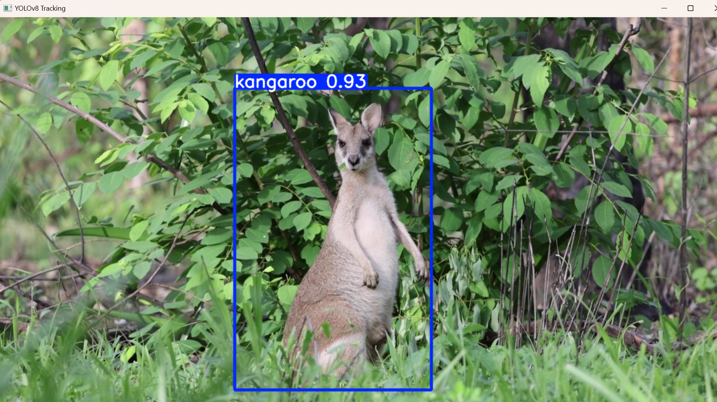
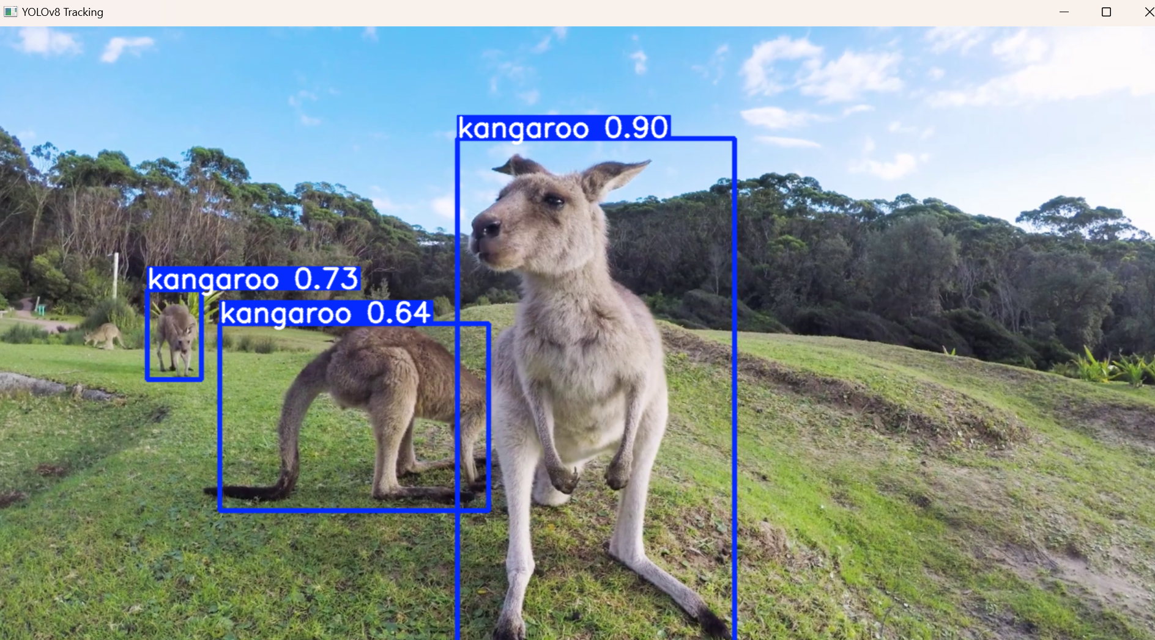
測試YOLOv8模組，偵測物件(袋鼠)

Slide 14
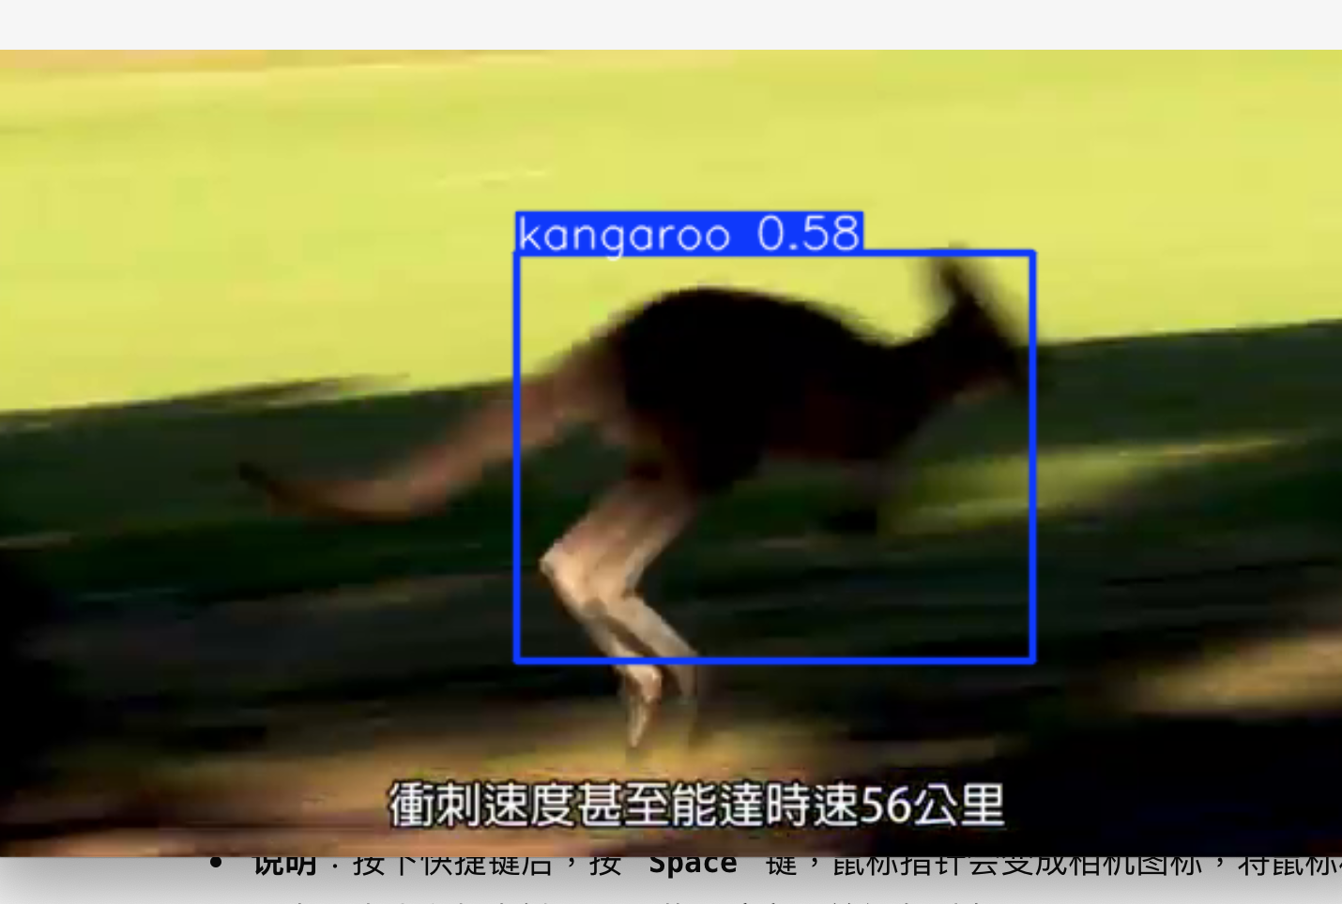
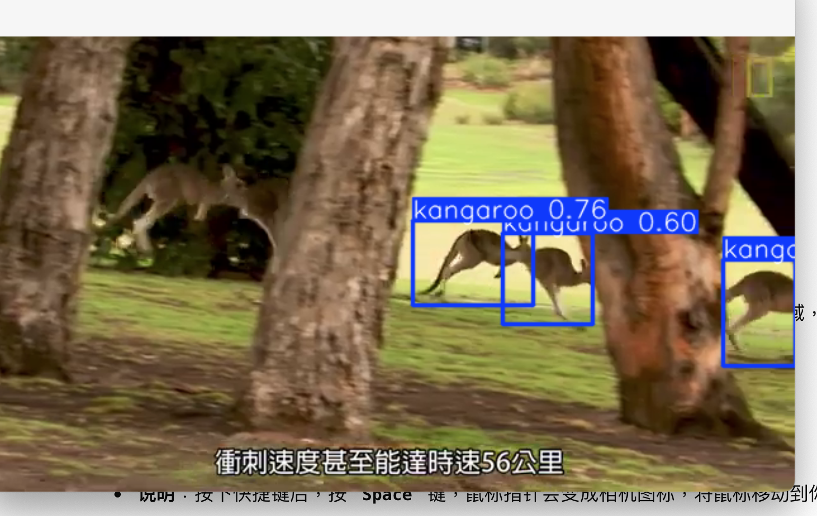
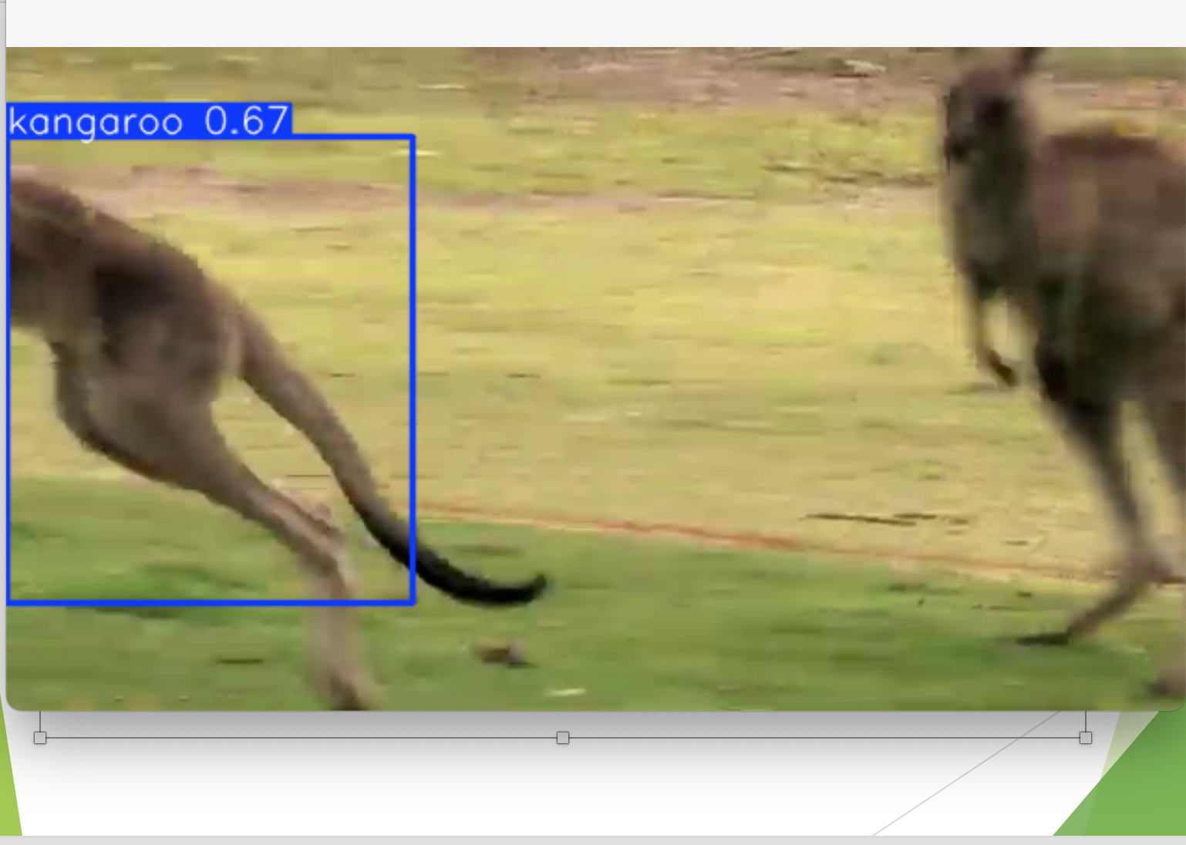
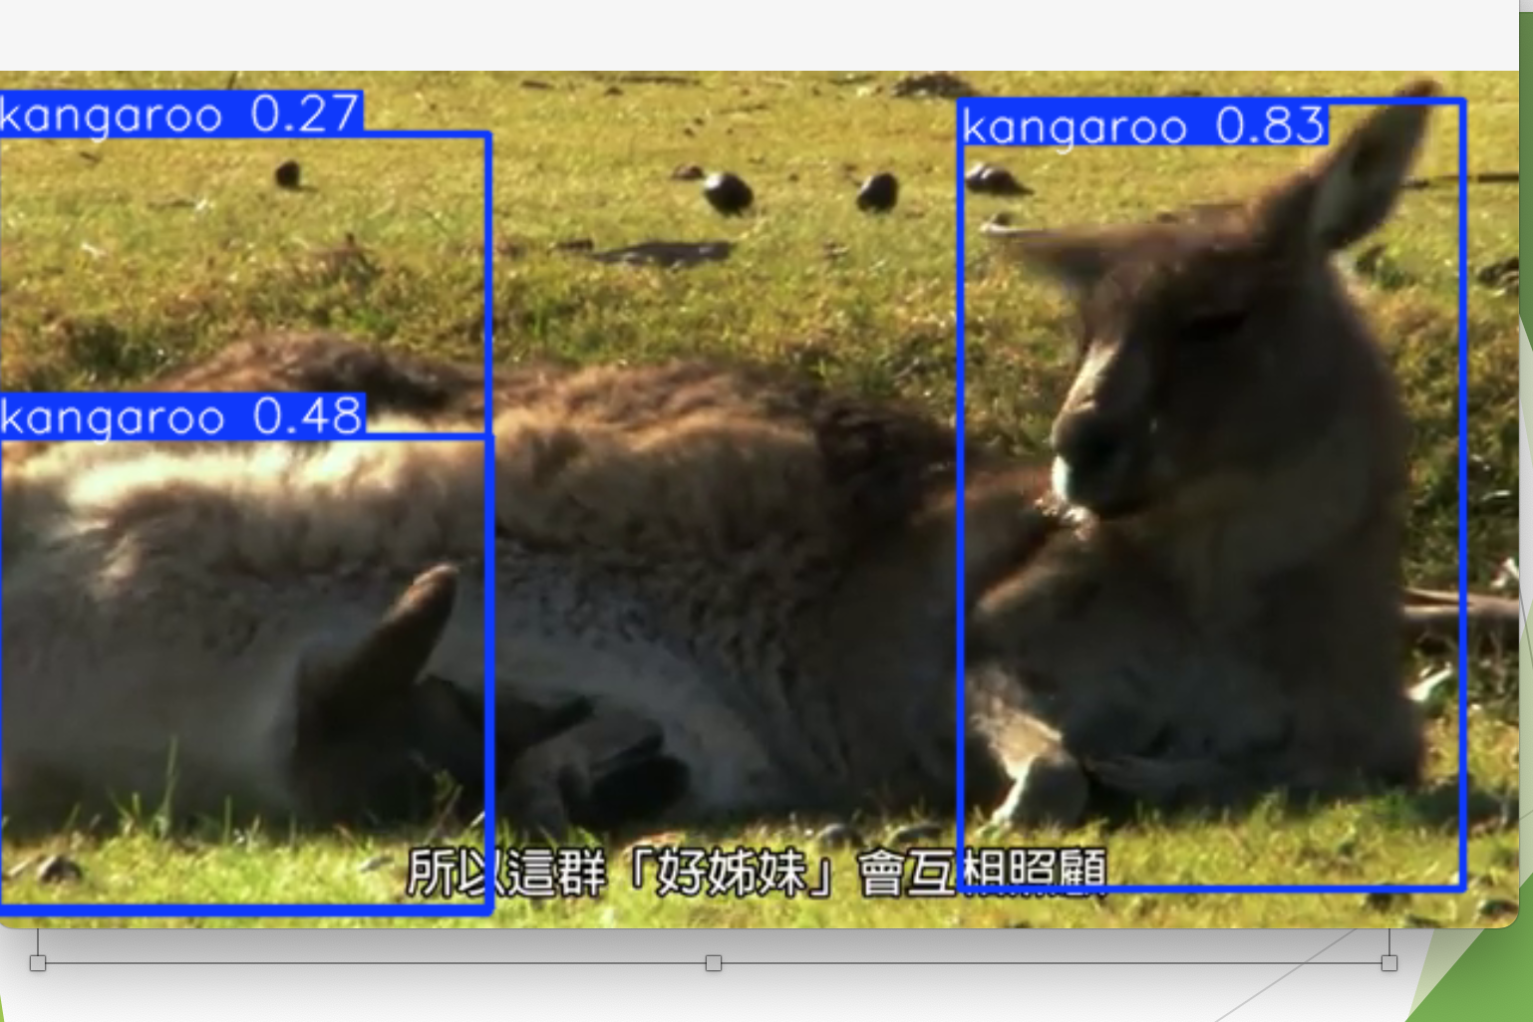

Slide 15
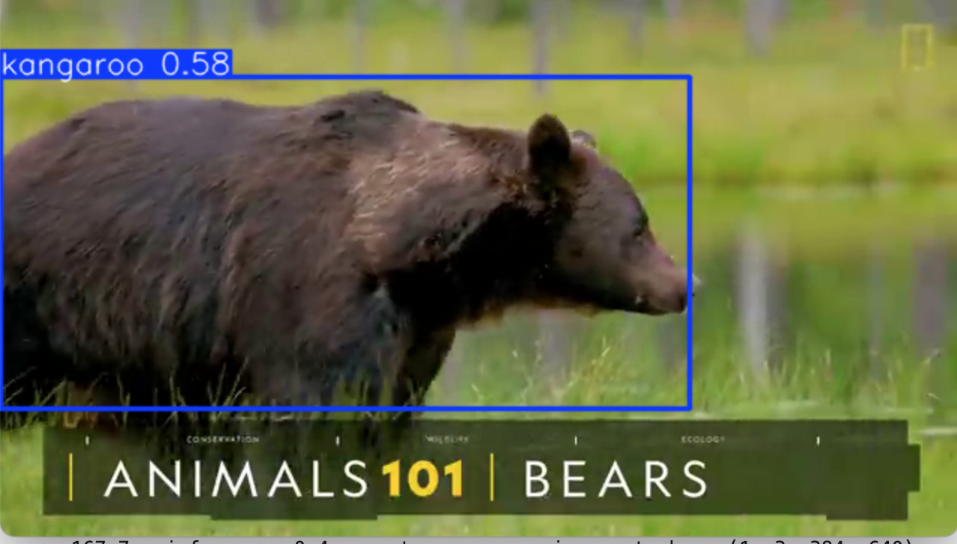
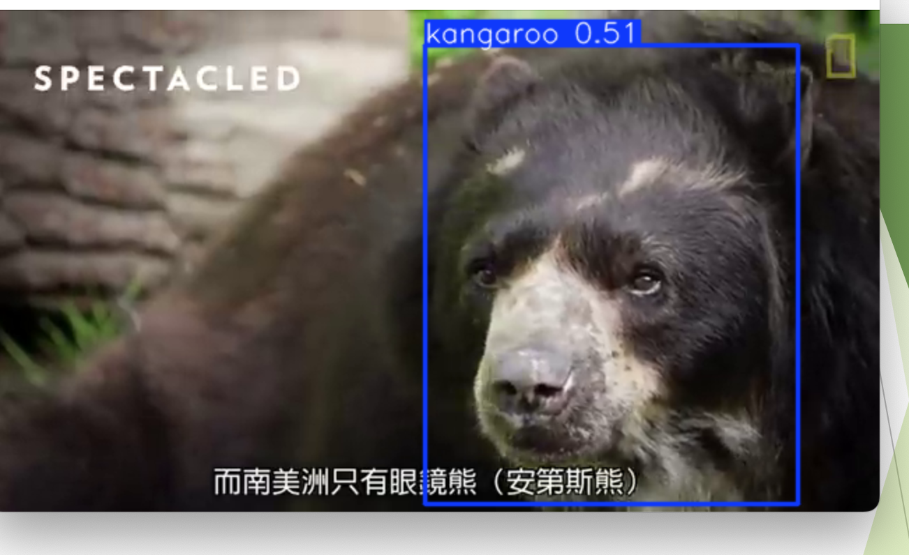
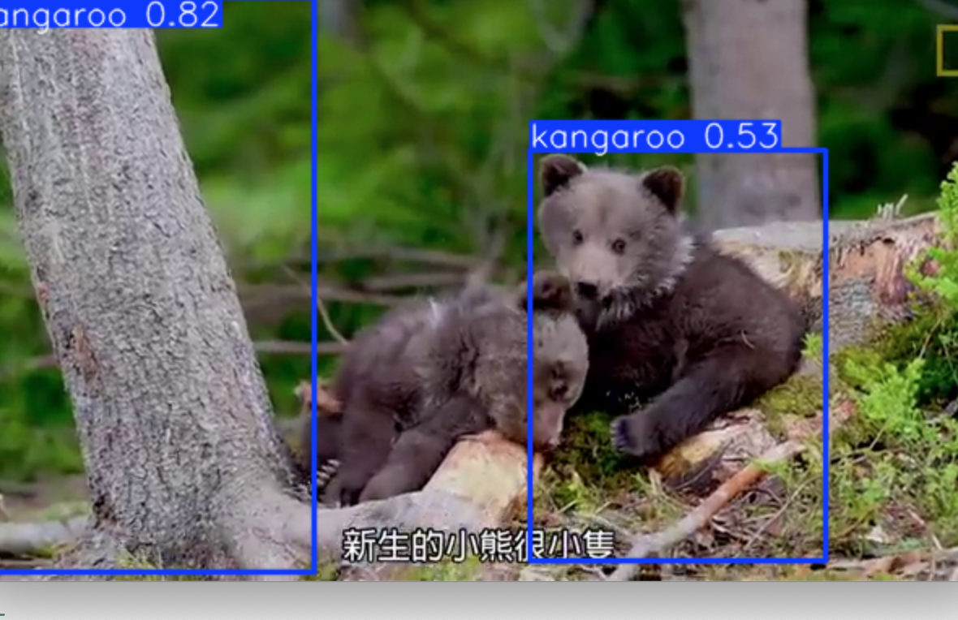
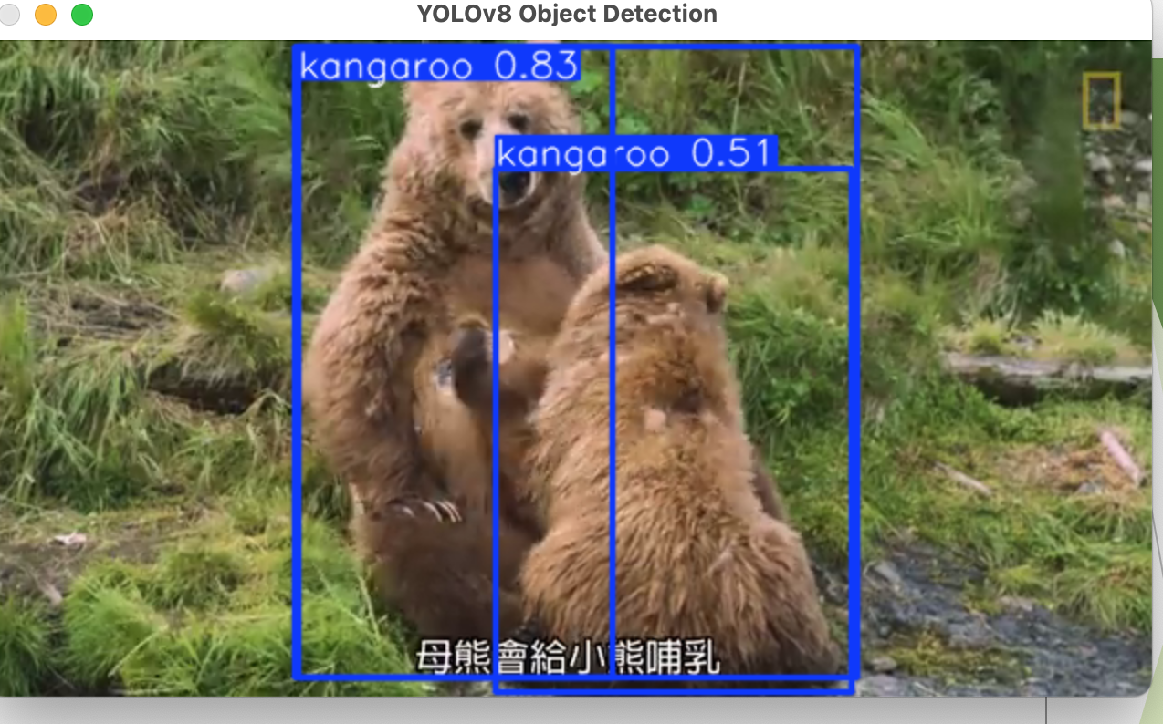

Slide 16
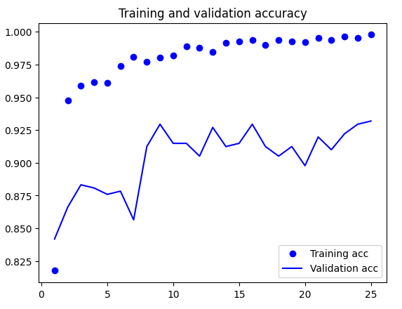
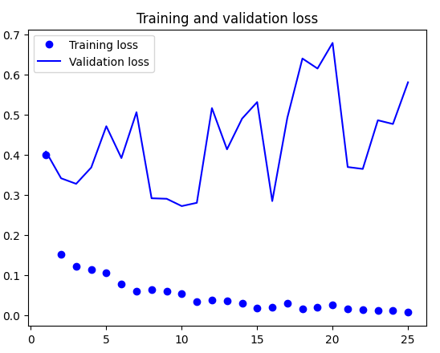
VGG紅袋鼠(kangaroo)跟沙袋鼠(wallabey)性能評估

Slide 17
VGG模型訓練(1600張照片)
訓練時間:約1小時
硬體規格:GeForce RTX 4060
訓練輪數 (Epochs)：25

Slide 18
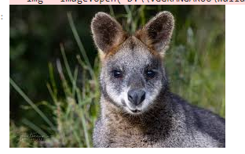
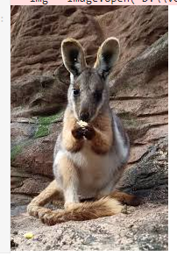

Slide 19
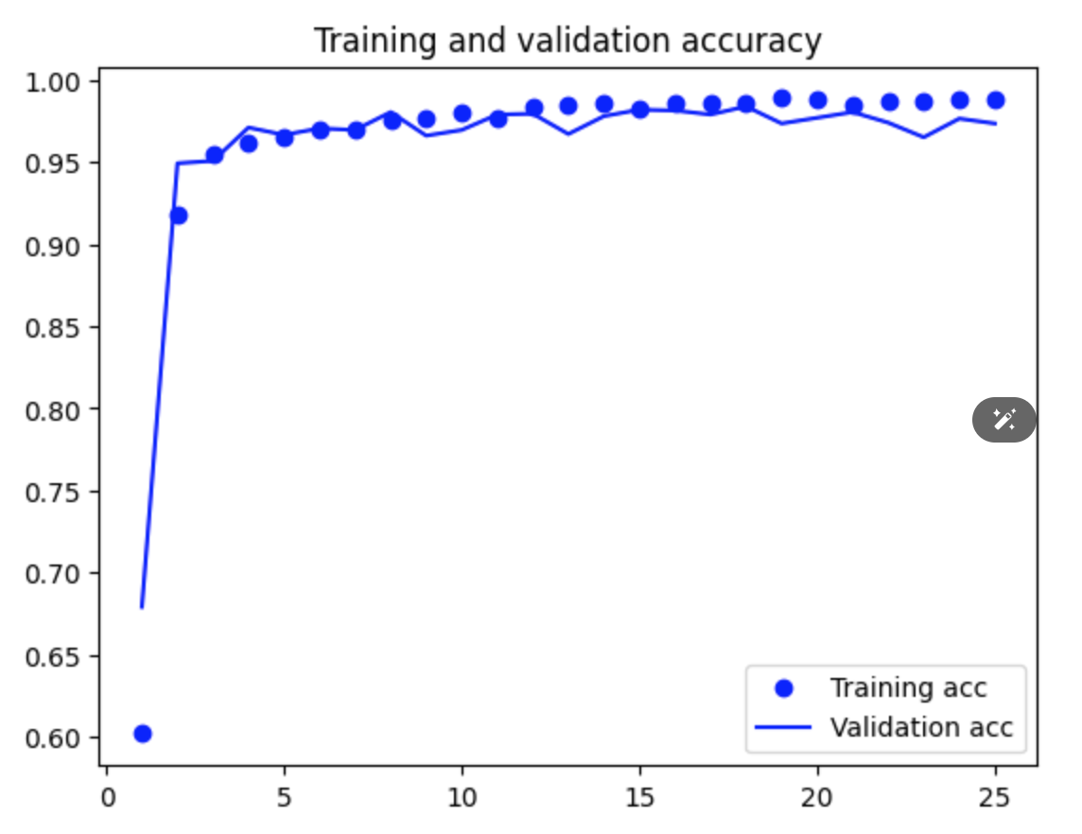
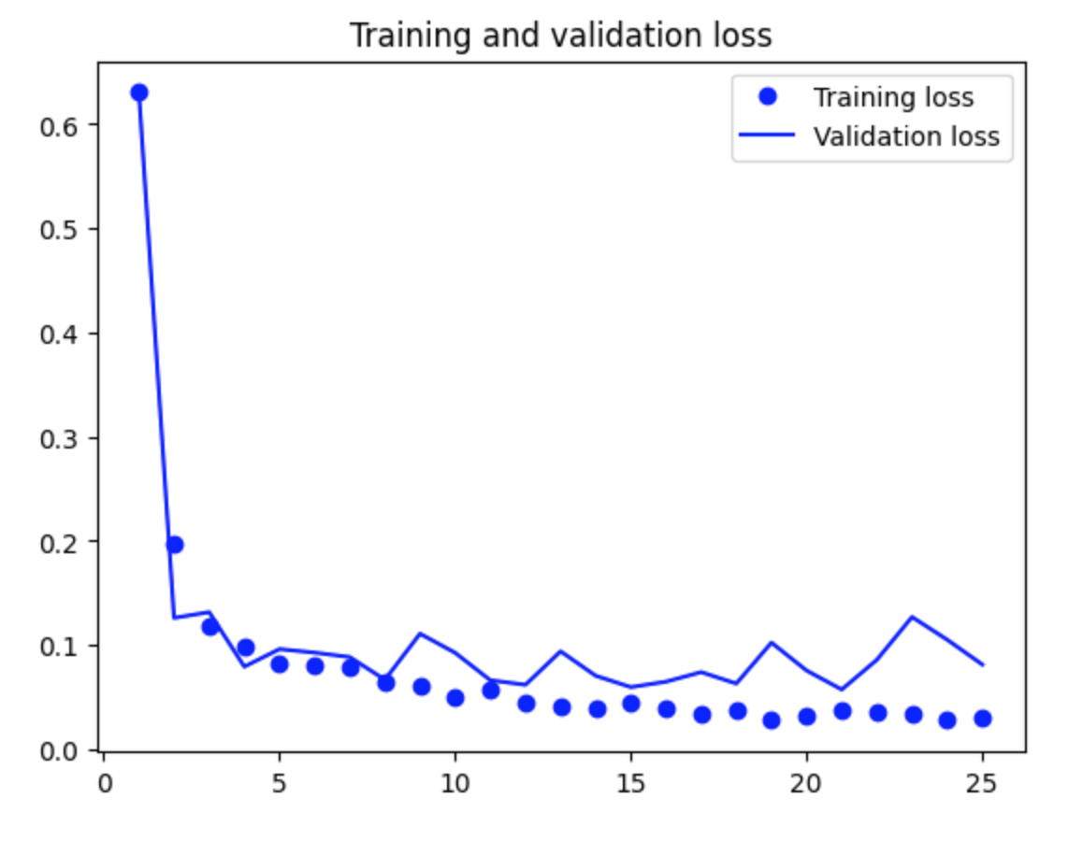
VGG貓狗分類性能評估

Slide 20
專案困難與解決方案
1. 蒐集數據集的困難
問題：由於第一次接觸影像辨識，對於如何蒐集適合訓練模型的數據集缺乏經驗。我們發現數據集的質量和多樣性對模型表現至關重要，但收集足夠的數據既耗時又困難。
解決方案：我們透過分工合作，在網路上搜尋大量的照片，從最初幾十張開始訓練，發現誤判偵錯問題，於是我們詢問老師意見，後來不斷累積數據資料到將近3000張。
2. 程式撰寫的困難
問題：對於學習影像辨識技術的程式撰寫的經驗不足，尤其是如何運用YOLOv8和VGG進行袋鼠偵測與分類。
解決方案：我們通過學習相關技術文檔和教程，並且在遇到技術瓶頸時，除了成員彼此支援以外，我們善用了AI助手的技術支援來解決程式撰寫中的卡關問題，最終，我們成功撰寫並調試了完整的偵測與分類程式。

Slide 21
專案困難與解決方案
3. 電腦環境設定與模組訓練的困難
問題：設定影像辨識所需的電腦環境對我們來說是一個挑戰，特別是在配置CUDA、PyTorch以及其他必要的軟體和驅動程序時，出現了兼容性問題和安裝錯誤。而且學習模組也是一個考驗，我們的筆電沒有GPU，必須使用學校規格較好的電腦訓練，但在自己筆電、學校的桌機之間環境設定轉換，也是我們的難題。
解決方案：我們反覆嘗試不同的安裝方法，並在網上尋找相關解決方案。最終，我們成功搭建了能夠支持YOLOv8和VGG運行的開發環境，並確保模型能夠順利進行訓練和測試。
4. 偵測與分類的誤判問題
問題：儘管模型已經可以運作，但在實際應用中，袋鼠的偵測與分類仍然會出現誤判，尤其是在袋鼠和沙袋鼠之間的區分上。
解決方案：我們深入分析了誤判的原因，並嘗試優化數據集。雖然專題報告期限限制了我們的改進空間，但我們目前已經掌握了如何分析與改進模型的技能，為後續的進一步優化奠定了基礎。

Slide 22
專案困難與解決方案
5. 心態與學習過程的挑戰
問題：由於是第一次接觸這類專案，我們在過程中感到壓力和挫折，尤其是在遇到連續失敗時，曾一度懷疑是否能夠完成專案。
解決方案：通過團隊的互相支持，以及老師和AI助手的協助，我們逐步克服了這些心理障礙，並學會在困難中尋求解決方案。我們不僅完成了專案，還在這個過程中收穫了大量的知識與技能。

Slide 23
挑戰與限制未來改進方向
數據集的挑戰: 因為數據收集不易,袋鼠多樣性可能不夠充足，數據集不夠全面，模型在不同場景下表現不穩定。
VGG模型過度擬和 :解決過度擬和問題(平衡樣本數,去雜訊,圖片特徵增強)
辨識率不高的挑戰:會把其他動物(熊,無尾熊)辨識為袋鼠,需要加入更多的負樣本數
未來找出應用場景:學術應用,行車安全….etc

Slide 24
結論
總結：目前我們系統已經可以偵測出袋鼠，並且可以在其中做出Kangaroo和wallaby的分類，這是一個重大的成果。雖然有誤判的情況，但確實已經達成基礎的功能。
未來工作: 本專案未來可以持續應用與改善，例如開發應用場景(如行車中)，以及增加更多袋鼠的品種分類，找出確切實際應用場景，增加數據多樣性持續優化與改善模型準確率，是本專案可以持續發展的方向。

Slide 25
Q&A時間

Slide 26
謝謝聆聽 歡迎指教

